Slide 1

Ich und mein Tag
Tara Arabadžić 6.c

Slide 2
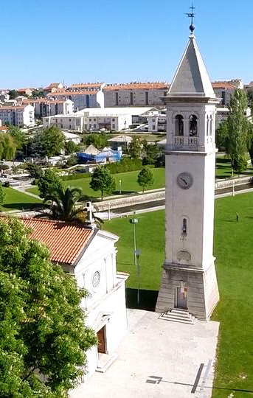
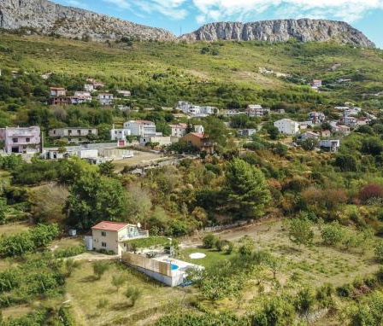
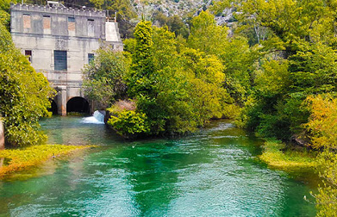
Ich bin Tara Arabadžić. Ich bin zwölf Jahre alt. Ich wohne in Solin. Solin ist eine Stadt an Adriaküste und ist in der Nähe von Split. Der Fluss Jadro flieβt durch Solin. Ich wohne in Rupotine, es ist ein Teil von der Stadt Solin.

Slide 3
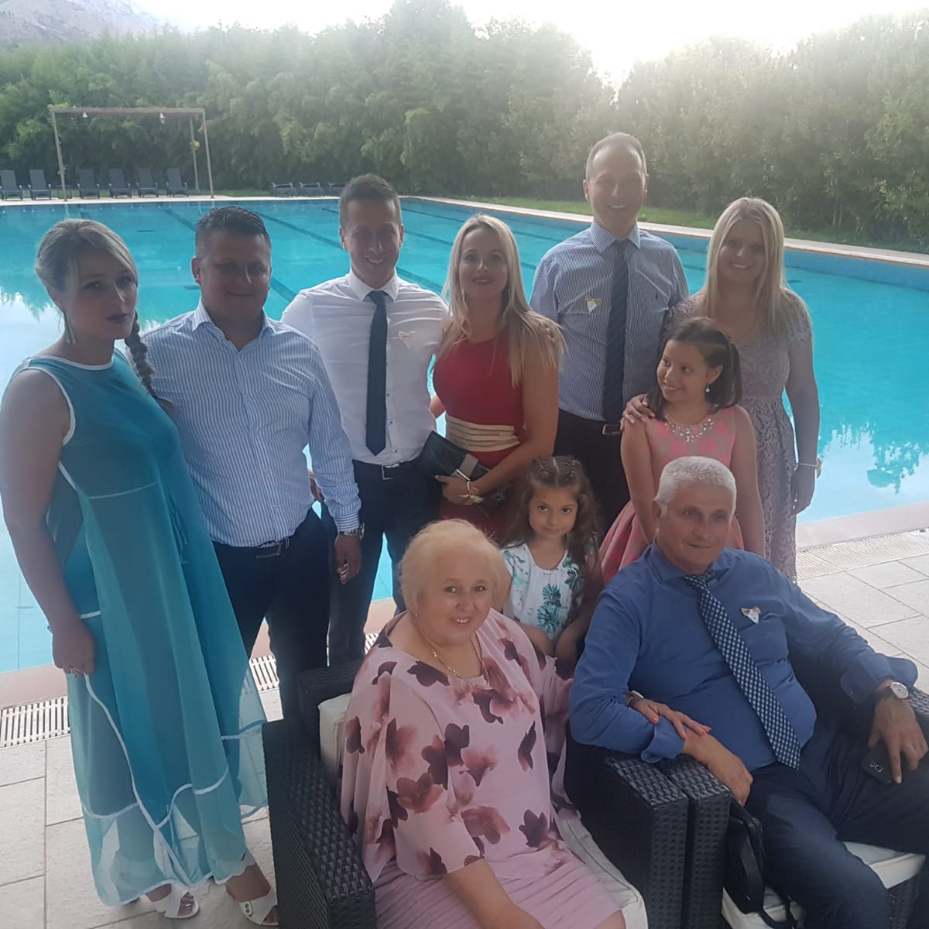
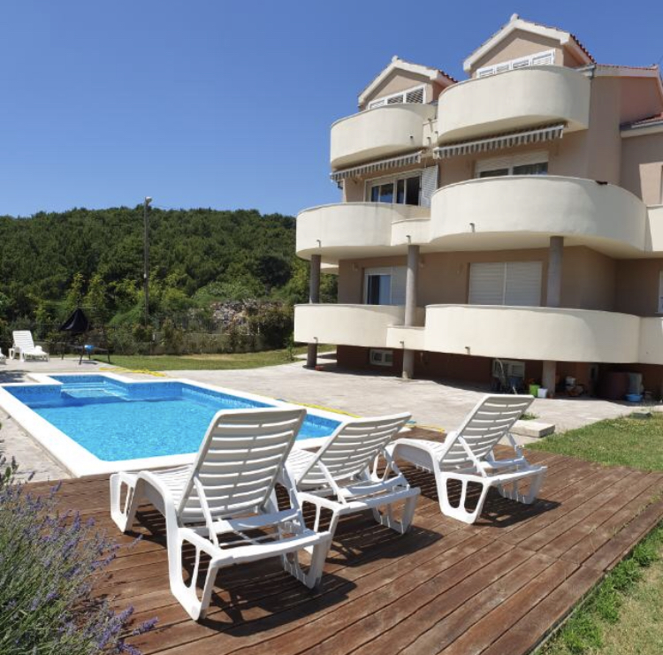
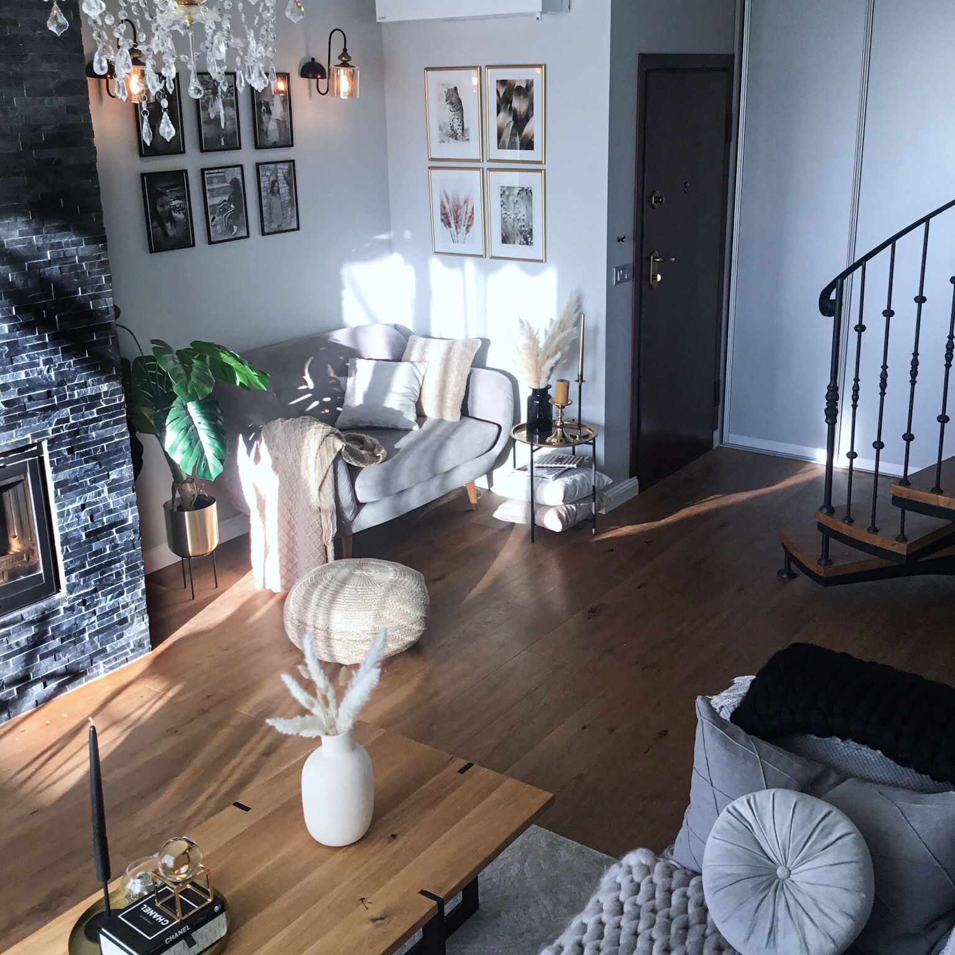
Das ist mein Haus. Sie hat vier Wohnungen. Ich wohne in einer Wohnung mit meinen Eltern, meiner Schwester und kleinem Hund. In zweiter Wohnung leben meine Groβeltern, in zwei anderen Wohnungen unter uns, leben zwei meine Onkel mit ihren Frauen.
Meine Familie Mein Haus Meine Wohnung

Slide 4
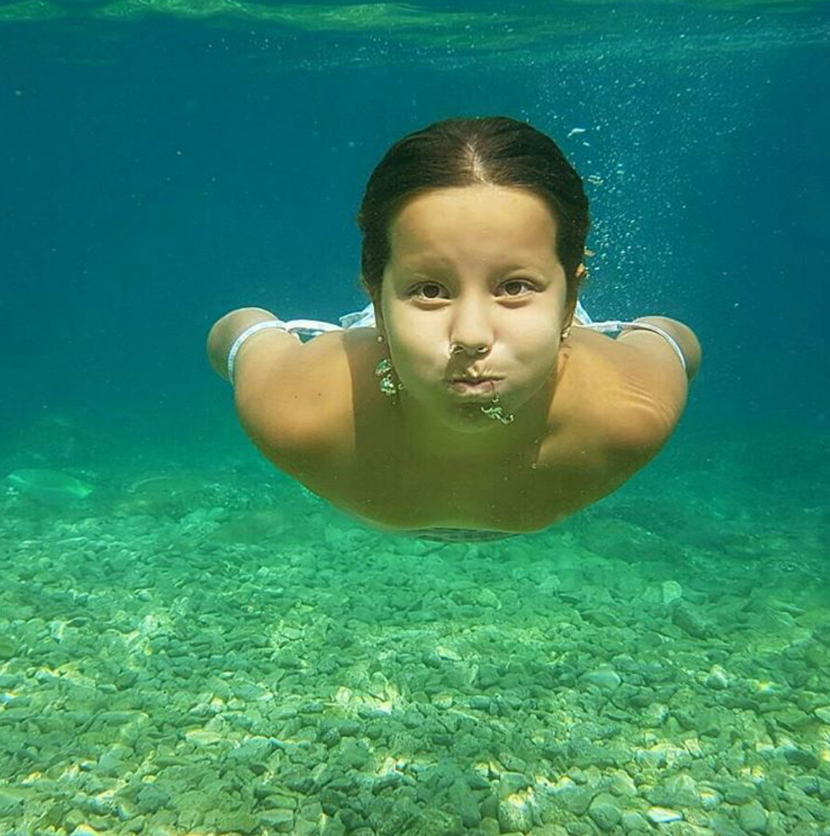
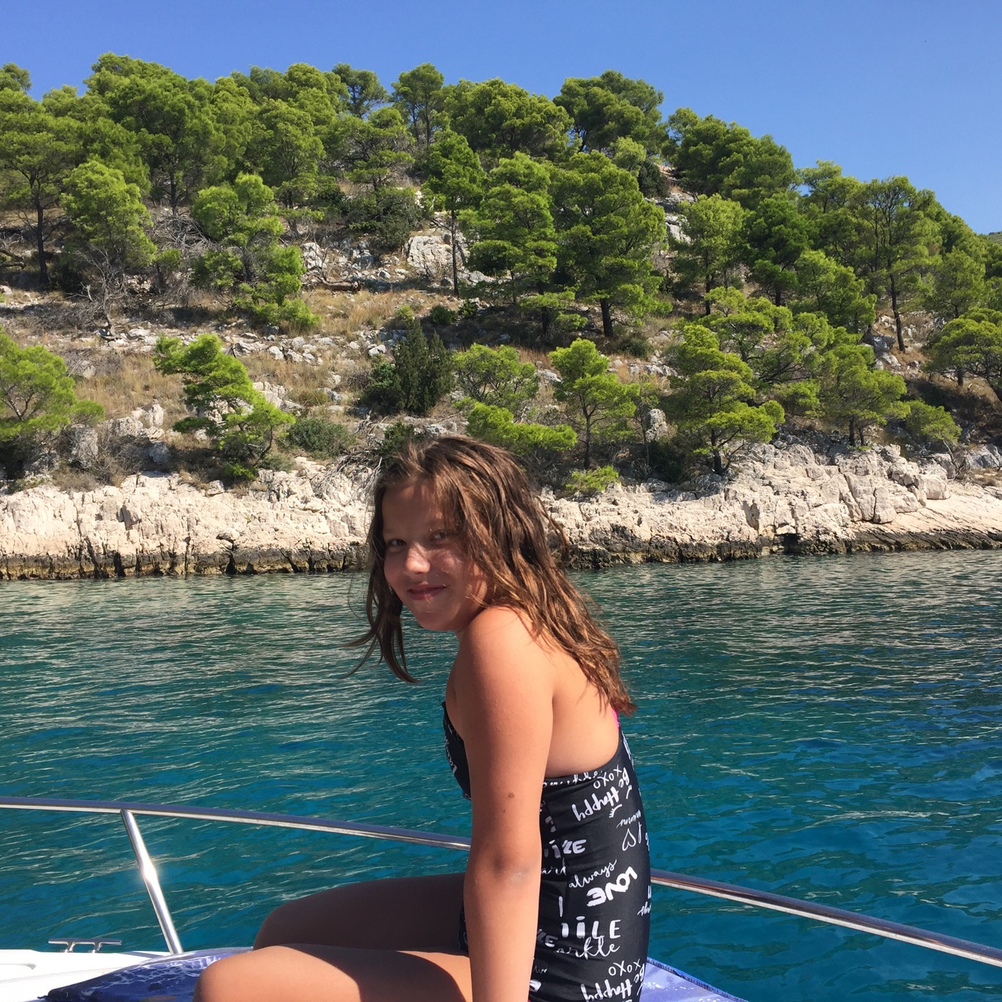
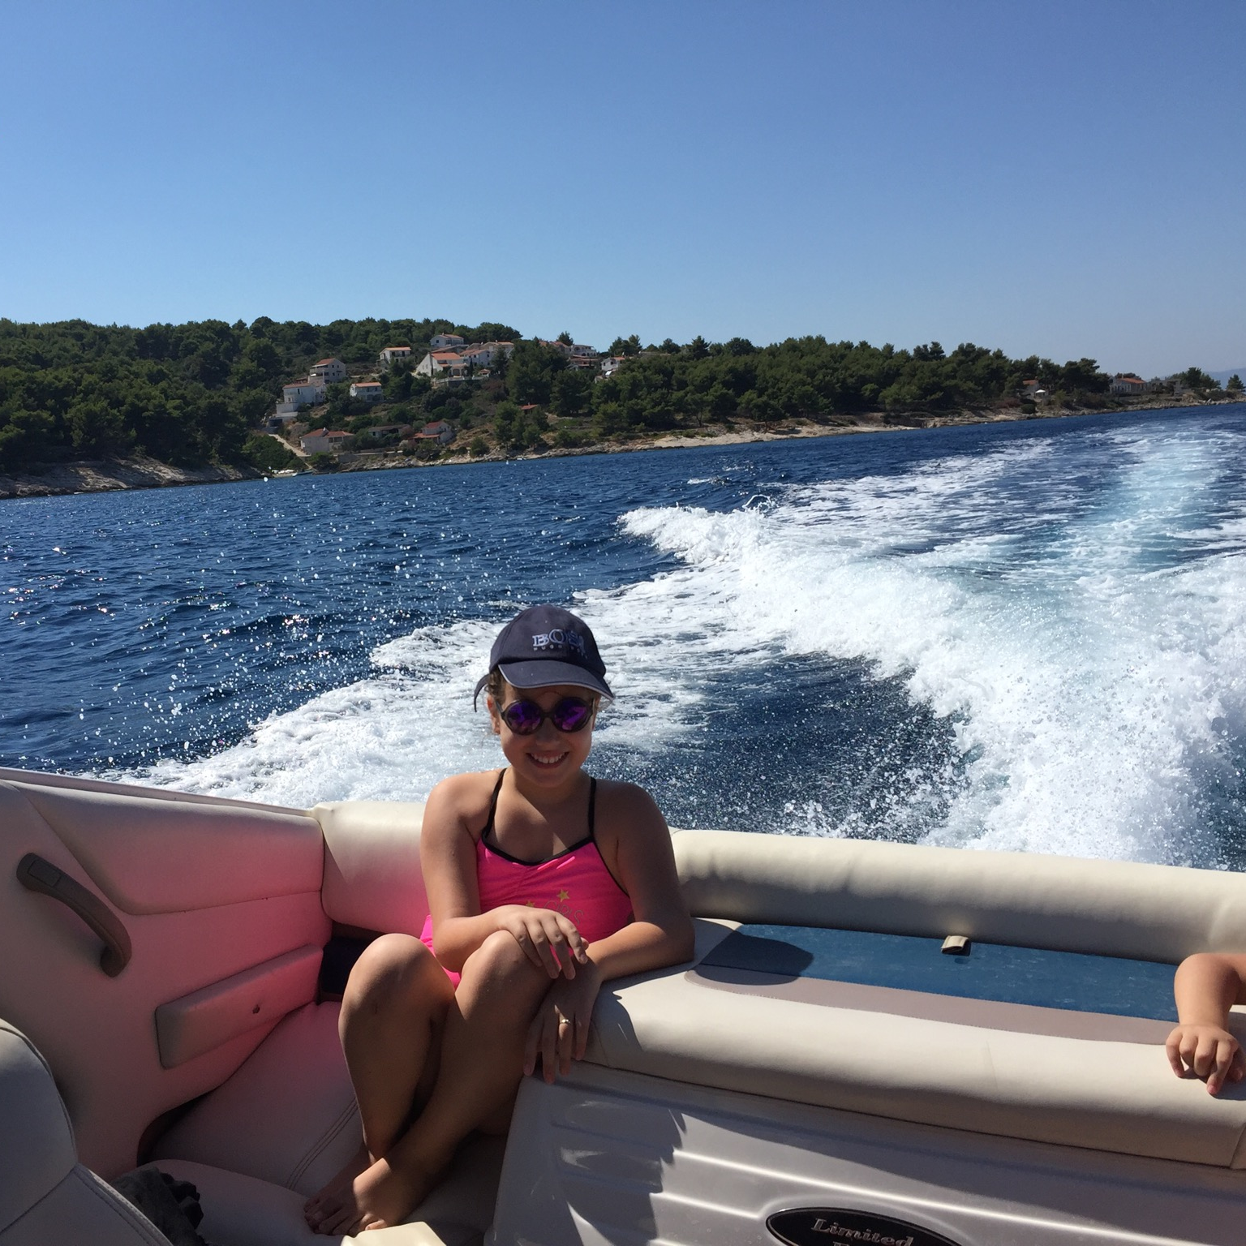
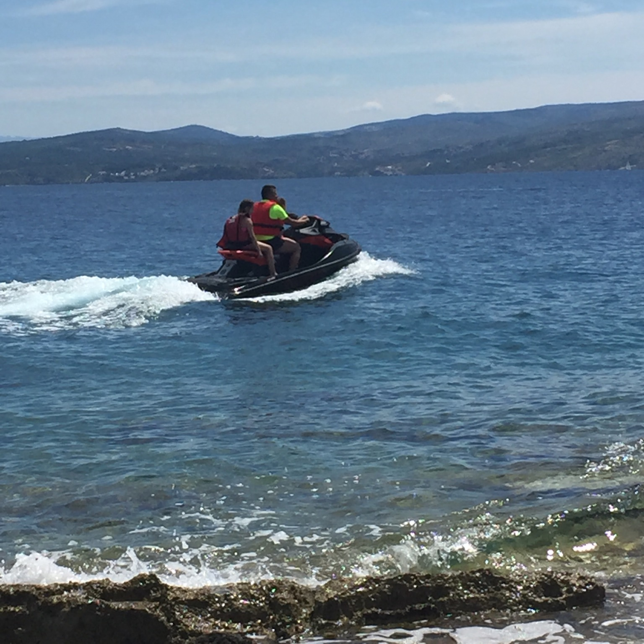
In meiner Freizeit bin ich gerne auf der Insel Šolta, wo wir den ganzen Sommer schwimmen. Dort tauche ich gerne, fahre in unserem Boot und Jet Sky.

Slide 5
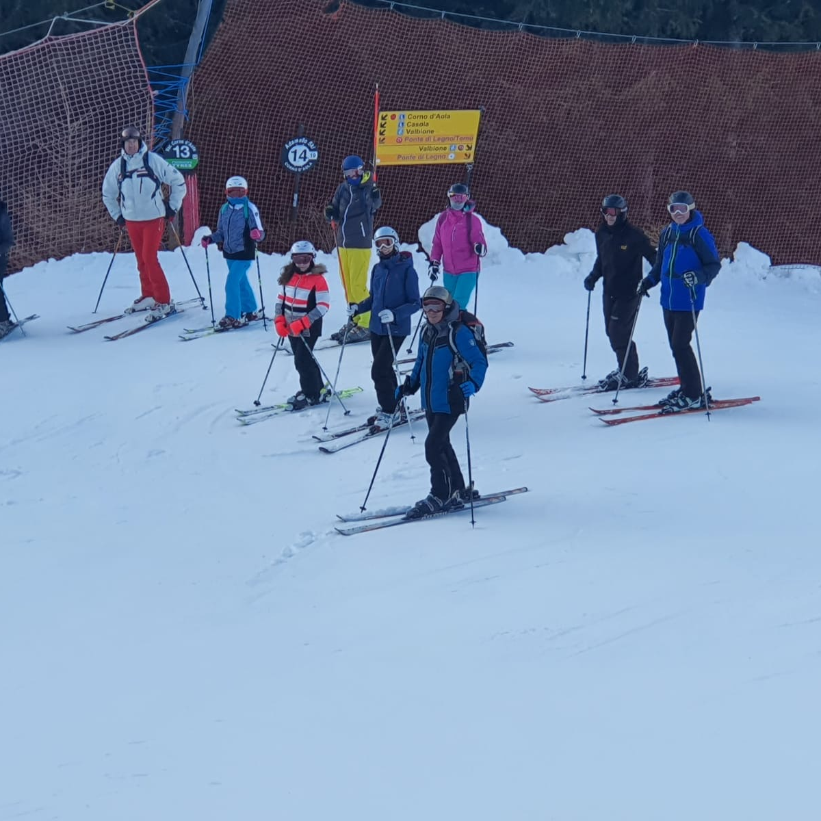
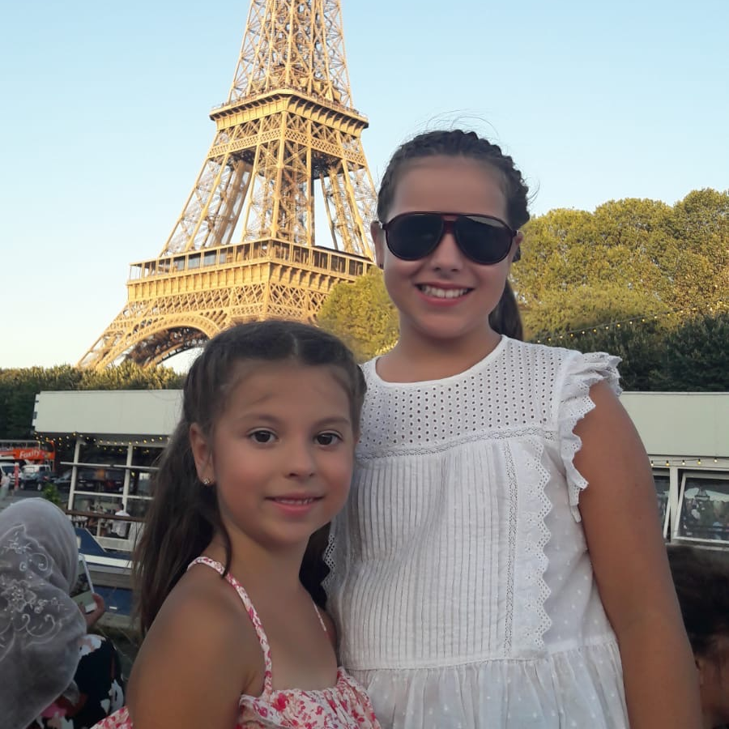
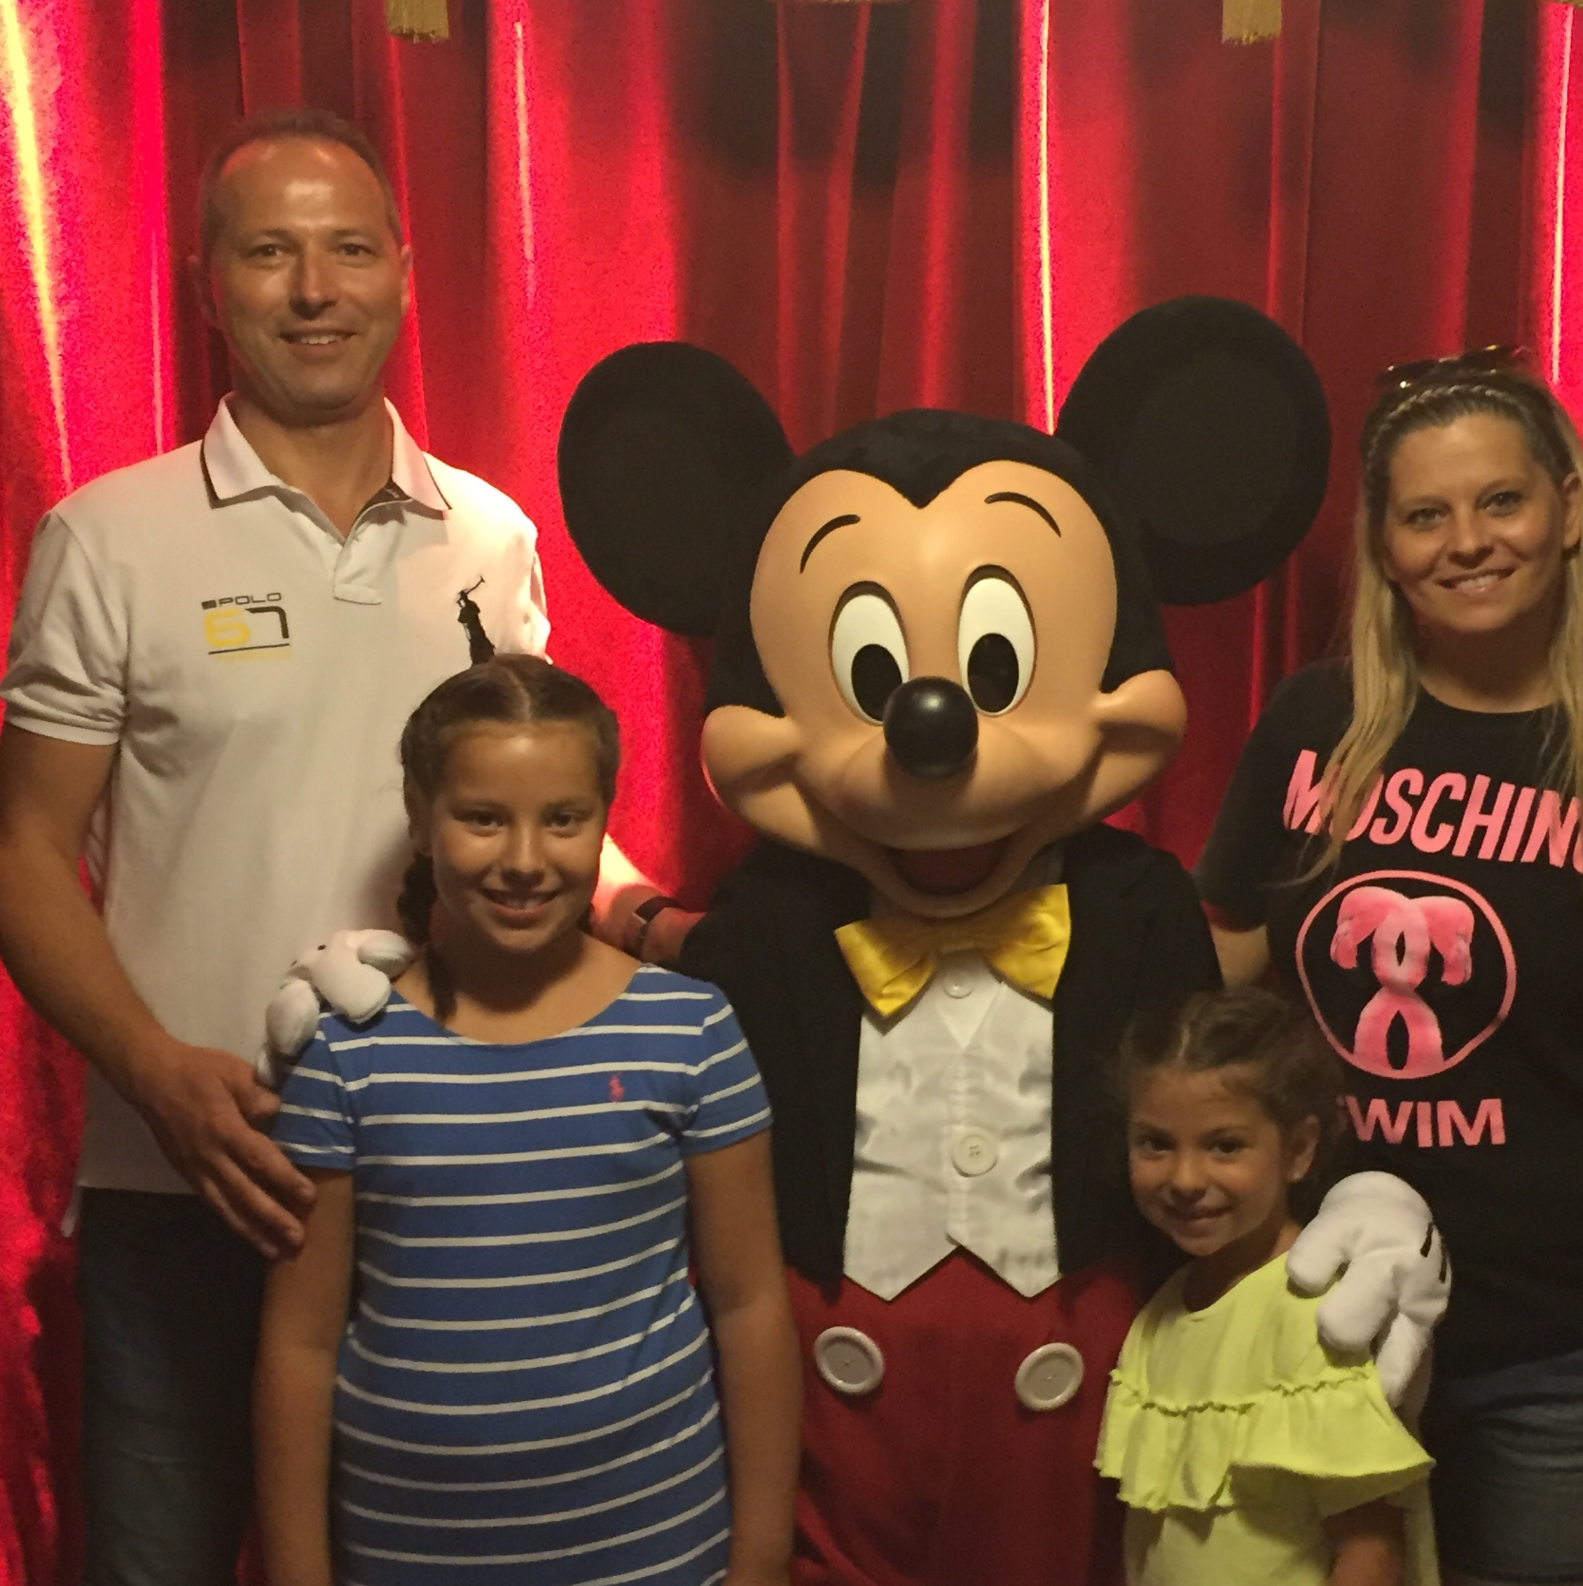
Gerne spiele ich Tennis, koche und reise. Im Winter gehe ich gerne in die Berge, wo ich Ski fahre.

Slide 6
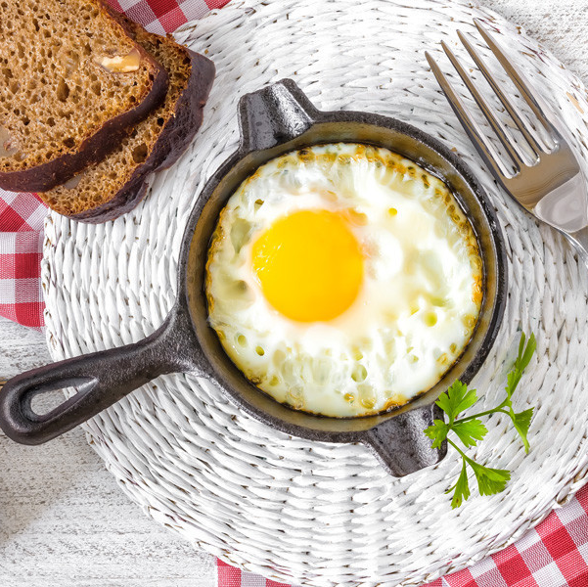

Mein Tag
Am Dienstag bin ich gegen neun Uhr aufgestanden. Ich hatte Eier mit Brot zum Frühstück. Gegen zehn Uhr habe ich mich angezogen und dann habe ich mit Hausaufgabe angefangen.

Slide 7
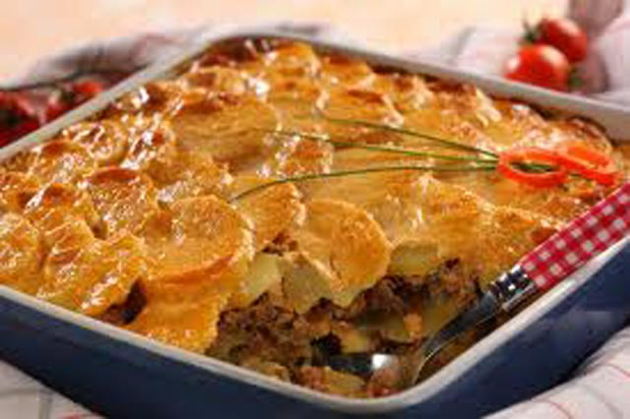
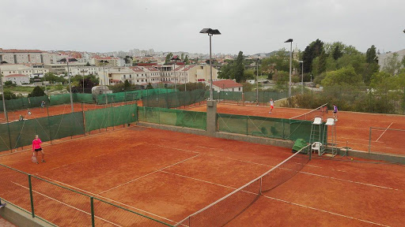
Das Mittagessen war gegen ein Uhr. Oma hat ein Gericht vorbereitet, das ich liebe, Musaka. Nach dem Mittagessen habe ich wieder meine Hausaufgabe geschrieben. Um 17 Uhr bin ich in Solin Tennis spielen gegangen.

Slide 8
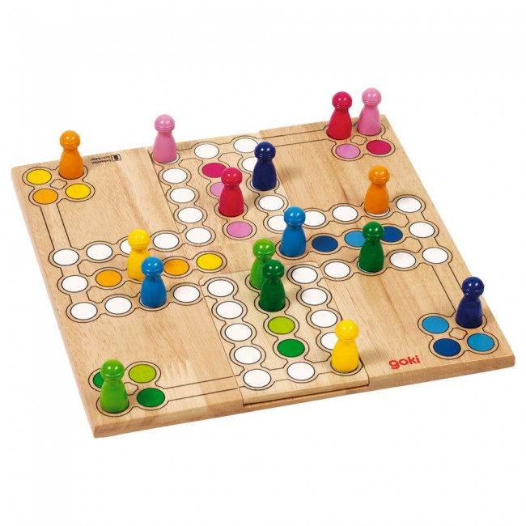

Nach dem Training habe ich angefangen, Deutsch zu lernen :)
Wenn ich mit Deutsch fertig war, habe ich ein bisschen ferngesehen und dann haben wir alle ein Spiel "Mensch, ärgere dich nicht" gespielt. Gegen 11 Uhr bin ich ins Bett gegangen.

Slide 9


